Slide 1
Ingreso de datos
JOptionPane

Slide 2
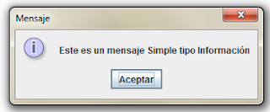
Que Es?
JOptionPane es una Clase que nos provee una serie de ventanas de dialogo predefinidas con el fin de facilitarnos algunos procesos de interacción con el usuario...... esta clase la encontramos en el paquete javax.swing, por eso para poder utilizarla debemos asegurarnos de tener el import correspondiente (import javax.swing.JOptionPane;)
JOptionPane.showMessageDialog.
import javax.swing.joptionPane;
JOptionPane.showMessageDialog(null,"Es un mensaje Simple de Información");

Slide 3
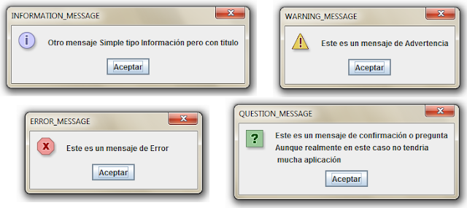




Joptionpane
showMessageDialog
showInputDialog
showConfirmDialog
showOptionDialog
JOptionPane.INFORMATION_MESSAGE.
JOptionPane.WARNING_MESSAGE.
JOptionPane.ERROR_MESSAGE.
JOptionPane.QUESTION_MESSAGE.
JOptionPane.PLAIN_MESSAGE: sin icono.
JOptionPane.showMessageDialog(null, "Este es un mensaje de Advertencia",
"WARNING_MESSAGE", JOptionPane.WARNING_MESSAGE);
ERROR_MESSAGE, INFORMATION_MESSAGE, WARNING_MESSAGE, QUESTION_MESSAGE, o PLAIN_MESSAGE

Slide 4
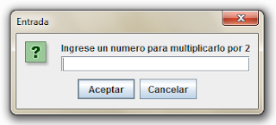
Joptionpane
showMessageDialog
showInputDialog
showConfirmDialog
showOptionDialog
1 2 | int numero=Integer.parseInt(JOptionPane.showInputDialog("Ingrese un" + " numero para multiplicarlo por 2")); Resultado = numero * 2;

Slide 5
String
String apellido;
apellido = JOptionPane.showInputDialog(“Ingrese apellido”);
System.out.println(apellido);
Recordar: import javax.swing.*;

Slide 6
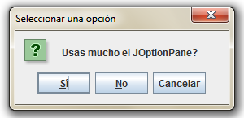
Joptionpane
showMessageDialog
showInputDialog
showConfirmDialog
showOptionDialog
int resp=JOptionPane.showConfirmDialog(null,"Usas mucho el JOptionPane?");
if (JOptionPane.OK_OPTION == resp){
System.out.println("Selecciona opción Afirmativa");
}
else{
System.out.println("No selecciona una opción afirmativa");
}

Slide 7
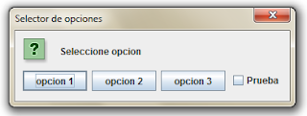
Joptionpane
showMessageDialog
showInputDialog
showConfirmDialog
showOptionDialog
int seleccion = JOptionPane.showOptionDialog( null,"Seleccione una opcion",
"Selector de opciones",JOptionPane.YES_NO_CANCEL_OPTION,
JOptionPane.QUESTION_MESSAGE,null,// null para icono por defecto.
new Object[] { "opcion 1", "opcion 2", "opcion 3",chec },"opcion 1");
if (seleccion != -1){
System.out.println("seleccionada opcion " + (seleccion + 1));
}
if (chec.isSelected()){
System.out.println("Selecciona el Chec");
}

Slide 8
String[] opciones = {"Contento", "Triste", "Melancolico" };
int opcion = JOptionPane.showOptionDialog(
null //componente ,
"Como te siente hoy?" // Mensaje ,
"Opciones Personalizada" // Titulo en la barra del cuadro , JOptionPane.DEFAULT_OPTION // Tipo de opciones , JOptionPane.INFORMATION_MESSAGE // Tipo de mensaje (icono) ,
null // Icono (ninguno) ,
opciones // Opciones personalizadas ,
null // Opcion por defecto );
JOptionPane.showMessageDialog(null, "Ha escogido "+opciones[opcion]);

Slide 9
Ver http://charrelucasyeritza.blogspot.com/2016/07/ejercicios-resueltos-en-java-netbeans.html
import java.util.Scanner;
public class While6 { public static void main(String[] args) { // TODO Auto-generated method stub Scanner teclado= new Scanner(System.in);
int login=0;
int pass=0;
int intentos=1;
int maximo=3; while((login!=1809)||(pass!=1234)&& (intentos<maximo)){ System.out.print("introduzca un login: ");
login=teclado.nextInt(); System.out.print("Introduzca su pass:");
pass=teclado.nextInt();
if(intentos==3){ System.out.println("acceso denegado.."); intentos=intentos-maximo; } intentos++; } System.out.println("login y pass, correctos..."); } }

